Slide 1
포폴
장정윤

Slide 2
목차
기존 사이트 분석(색 강조) 및 기획 의도
설계 / 주요 구현 항목 / 제작 기법
사이트 구현 – 메인페이지/서브페이지
개선사항/향후 목표

Slide 3
유진그룹
[장점]
아는 기업
기본적인 페이지에 다양한 효과
[단점]
눈에 띄지 않음
https://eugenes.co.kr/

Slide 4
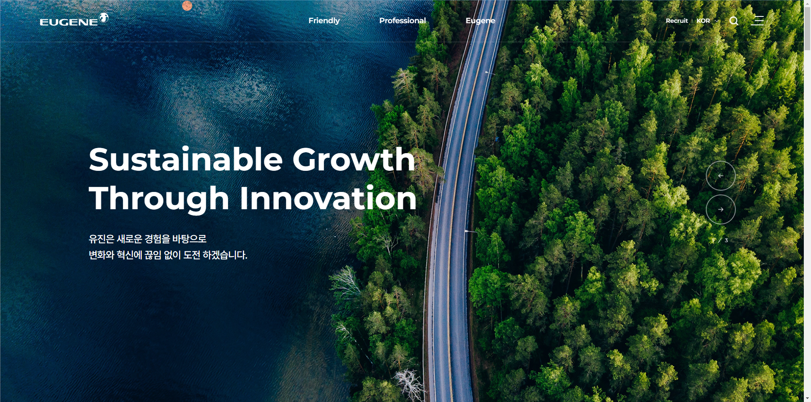

Slide 5
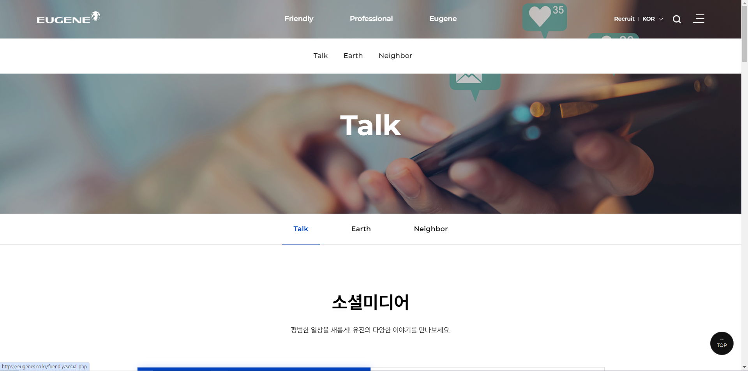

Slide 6
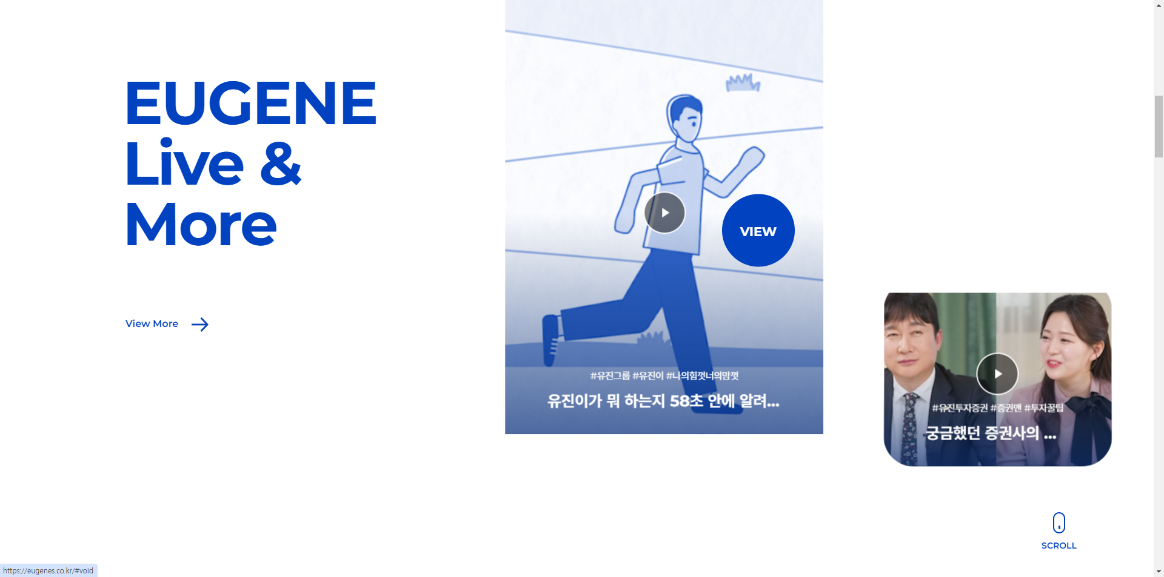
효과1
마우스 따라다님
동영상 미리보기&
클릭시 유튜브 팝업

Slide 7


효과2
스크롤에 따른 변화

Slide 8
감사합니다

